Slide 1

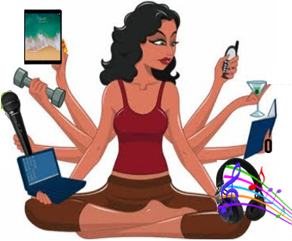
SELF LEARNING
Estratégias para desenvolver o aprendizado de língua inglesa de forma autônoma.
CRISTIANE DE BRITO CRUZ
Profª do IFRN – 5 anos
15 anos professora do estado
Lecionei em cursos de inglês em Natal (CNA, Senac, Manhattan, etc)
Mestranda em Educação PPGEP/IFRN Natal Central

Slide 2
Learning Strategies
Self-study
Sites
Applications
Videos
Songs
Games
Grammar
Reading
Writing
Speaking

Slide 3

SELF STUDY
How to make the most of your study time

Slide 4



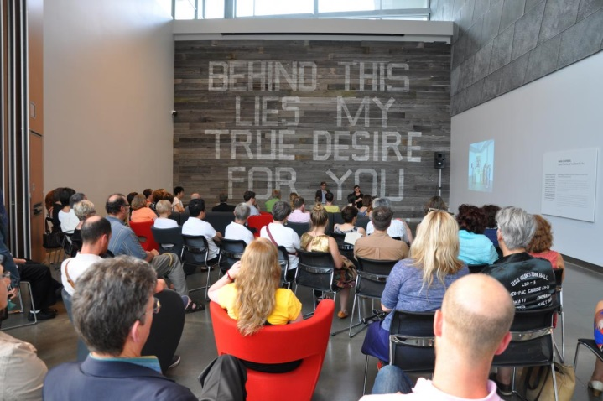
Accessing English around you
English language films/movies
Local libraries
Notices, signs and labels
Talks and lectures

Slide 5





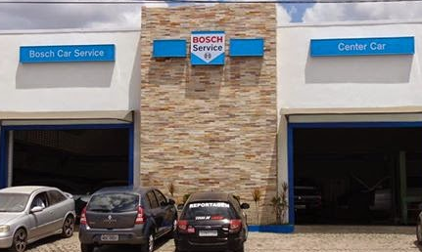

Os nomes das lojas estão em que língua?
Os restaurantes da cidade possuem menu em inglês?

Slide 6


Da próxima vez que vocês estiver andando pela cidade, tente contar quantas placas, avisos ou letreiros você vê em inglês. Faça anotações das palavras que você não sabe. Você conseguirá saber o significado delas de uma outra vez que as vir/reler?
Quais equipamentos, feramentas, eletrodomésticos que você tem em sua casa que possuem manuais em inglês?
Quais possuem botões ou comandos em inglês?

Slide 7
Necessary items

Slide 8








Pen and pencil
Notebook
Ruler
Head phone
Computer
Cell phone
Whatsapp

Slide 9

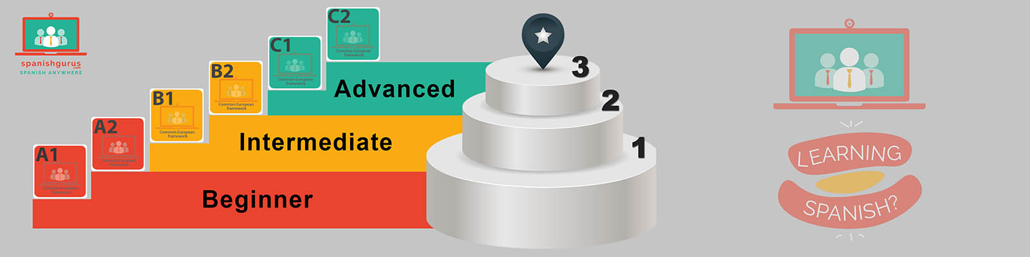




Test your current level
Setting your own goals and measuring your own progress
Make your own action plan
Test yourself at the end of your time limit
Take an international exam

Slide 10







Slide 11

Aprender a descrever alguém.
1º dia: Aprender 20 cores;
2º dia: Aprender 20 roupas; etc.
1 semana saber todo o vocabulário; 1 mês saber todas as frases;
1 semana saber todas as cores; 1 mês saber todas as roupas;
Medições por horas, dia, semana, mês, semester, etc.

Slide 12
ACTION PLAN (02 A 05 abril 2019)
Quero aprender a descrever pessoas.
02-04-2019
Aprender itens de vestimenta
03-04-2019
Aprender cores e adjetivos
04-04-2019
Fazer exercícios com vocabulário.
05-04-2019
Pesquisar frases sobre descrever pessoas.
06-04-2019
Fazer exercícios com frases.
07-04-2019
Descrever alguém e gravar em áudio e pedir para um colega adivinhar quem é.

Slide 13
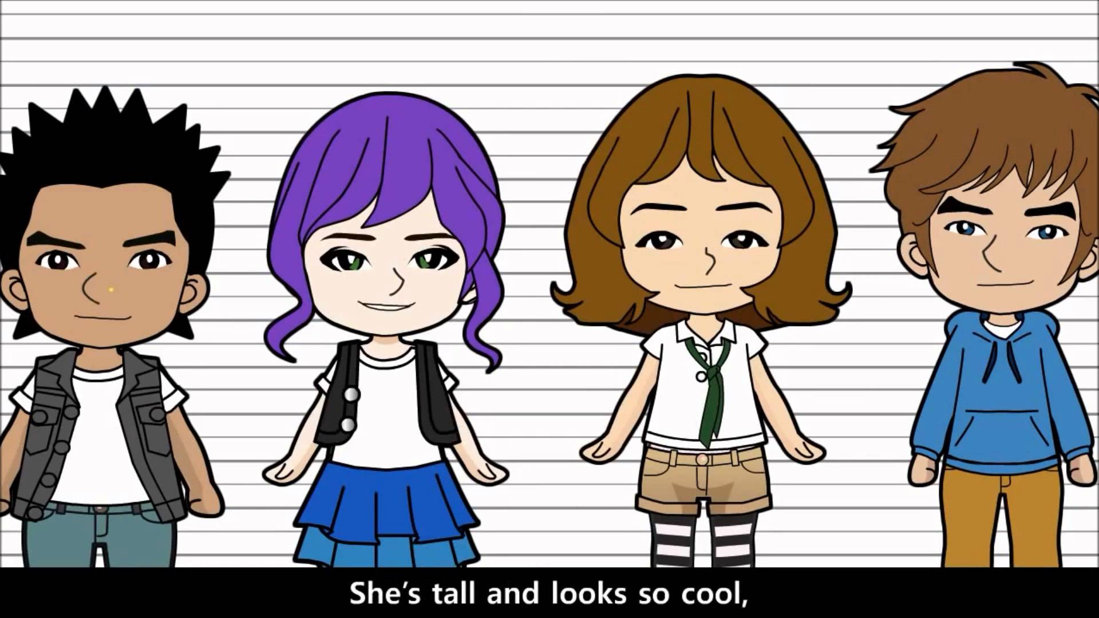
Describing people
He’s Eduard.
He’s short.
He has black eyes and black short hair.
He is wearing grey jacket, white t-shirt and grey jeans.
He’s nice and friendly.
He’s smart and intelligent.
She’s Lucy.
She’s Young.
She’s pretty.
She wears black jacket, white t-shirt and a blue skirt.
She has purple medium hair and green eyes.
She is very extrovert.
She’s smily, friendly.

Slide 14
Fazer um teste de nível;
Fazer um plano de estudos;
Faça exercícios e teste seus conhecimentos;
Tenha um caderno de anotações sobre seu progresso; Exercite novas palavras formando frases e sempre leia este caderno;
Personalize o vocabulário: Se estiver estudando descrever alguém: pegue uma foto de alguém especial e faça a descrição desta pessoa. Descreva pessoas que você admira e que não admira, assim você aprenderá todo tipo de vocabulário.

Slide 15





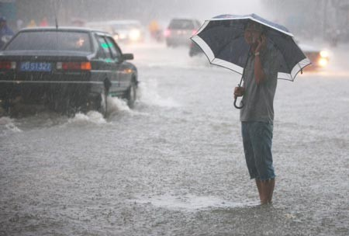
Planning your vocabulary learning
It’s raining stair rods.
It’s raining cats and dogs.
It’s pouring with rain.
There is torrential rain.
The rain is terrible.

Slide 16
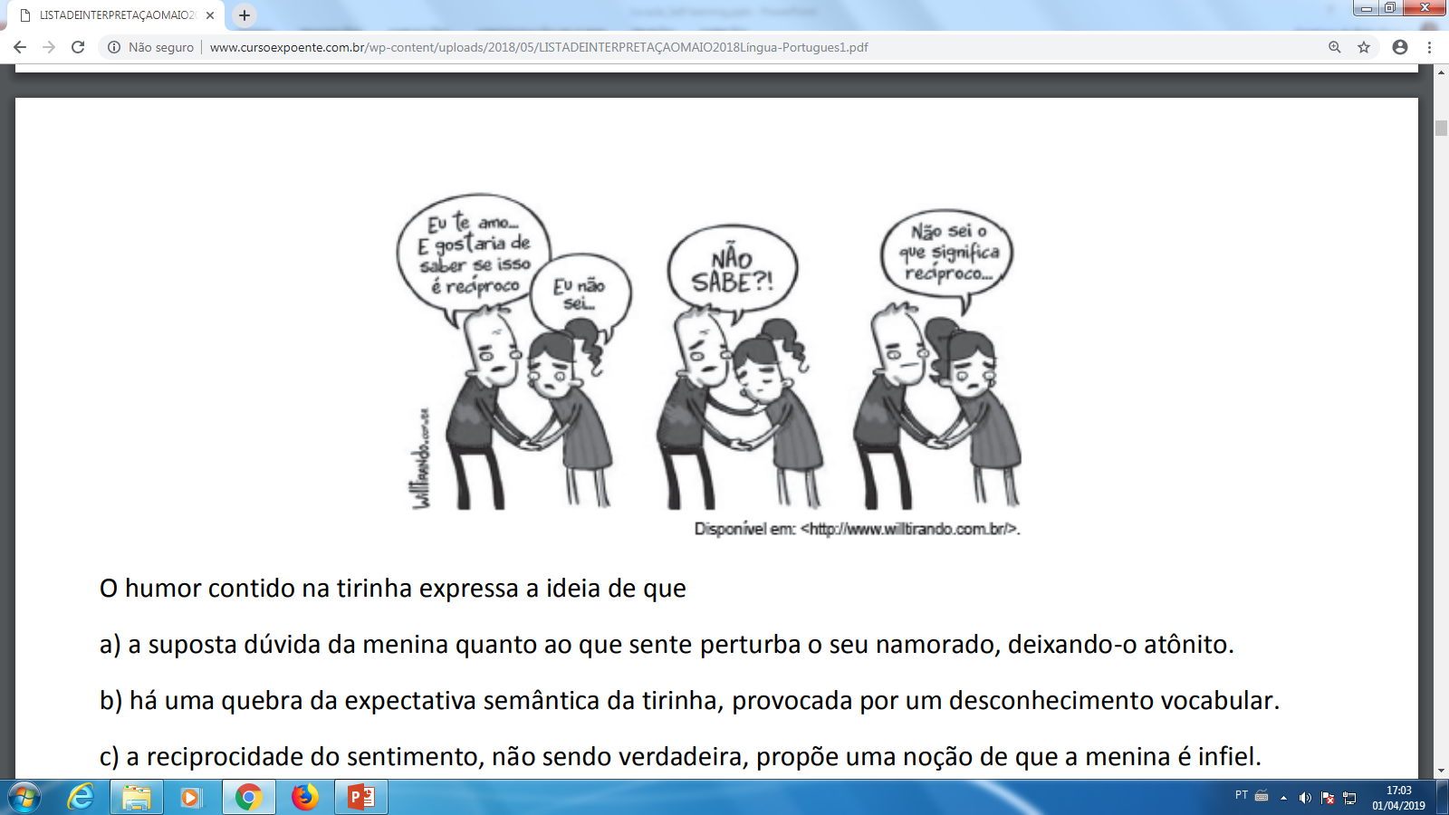
A língua inglesa tem milhares de palavras e você não precisa saber todas elas. Você deve escolher quais palavras seriam úteis para você. Evite memorizar listas apenas. Em vez disto pense no contexto na qual você ouviu ou quer utilizar esta palavra. Isto irá ajudar você a usá-la corretamente.

Slide 17



Slide 18
“Enlarge the incision with a dissecting instrument and use a stapler to create the anastomosis.”
Enlarge – alargue, aumente
Incision – incisão (corte)
Dissecting instrument – instrumento esterilizado
Stapler – grampeador
a•nas•to•mo•sis (ə nas′tə mō′sis), n., pl. -ses (ə nas′tə mō′sis),
1. Anatomy communication between blood vessels by means of collateral channels, esp. when usual routes are obstructed.
Biology connection between parts of any branching system, as veinlets in a leaf or branches of a stream.
Pathology, Surgery [Surg., Pathol.]a joining of or opening between two organs or spaces that normally are not connected.
a•nas•to•mot•ic (ə nas′tə mō′sis), adj.
WordReference Random House Unabridged Dictionary of American English © 2019

Slide 19
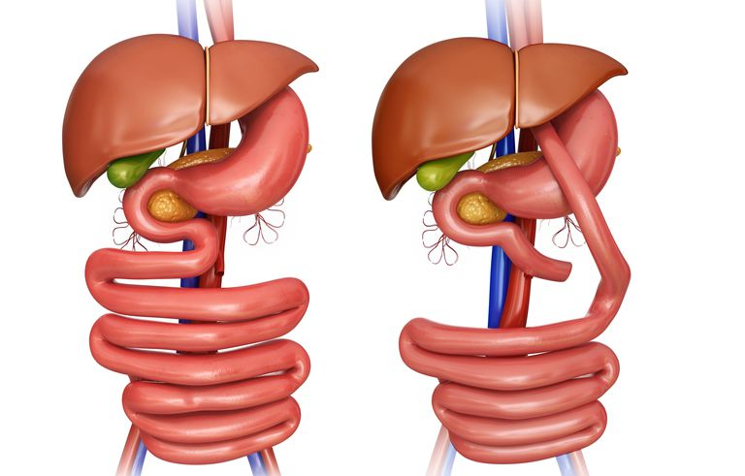
Anastomosis
Esophagus
Liver
Stomach
Gall bladder
Pancreas
Small intestine

Slide 20
“I’ve got a post-op ortho patient on DVT prophylaxis with a subdural hematoma. Derek, she’s got a blown pupil.”
I’ve got a – eu tenho um
Post-op ortho – post-operation orthopedic (orthopaedic - UK)
Prophylaxis – profilaxia (medidas adequadas para prevenir ou evitar doenças)
Subdural – between the dura mater and the arachnoid: subdural haematoma
DVT Prophylaxis – Deep venous thrombosis (Profilaxia da trombose venosa profunda)
Blown pupil – pupila dilatada.

Slide 21
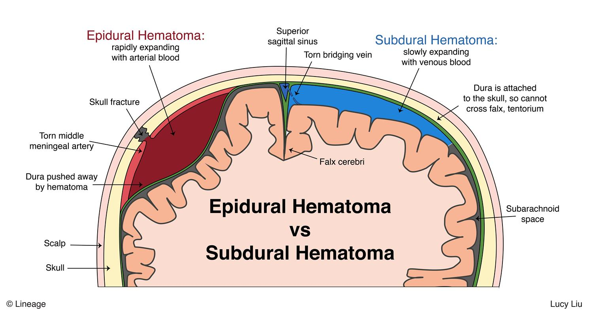

Slide 22
Formule seu plano de estudos por assuntos/categorias;
Estude o vocabulário, as frases, as expressões a gramática;
Faça exercícios e teste seus conhecimentos;
A cada semana mude a categoria.

Slide 23



Buy a dictionary
Making the most of your dictionary
Double check definitions
Use your dictionary to correct your grammar

Slide 24
Escreva 5 palavras que você aprendeu recentemente. Escreva 5 frases com estas palavras. Cheque no dicionário se suas frases estão corretas.
Você usou a palavra corretamente (significado)?
Você escreveu a palavra corretamente (ortografia)?
As suas frases estão gramaticalmente corretas?

Slide 25
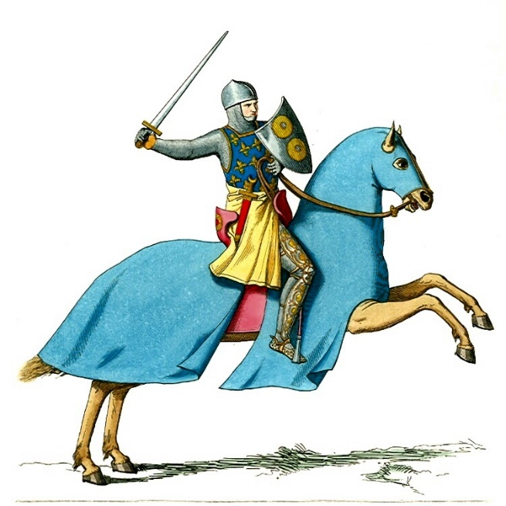

I have seveten years old.
I like of the knight.
Mary like of Joseph.
I have seveten years old.
I am seventeen years old.
I like of the knight.
I like the night.
Mary like of Joseph.
Mary likes Joseph.

Slide 26
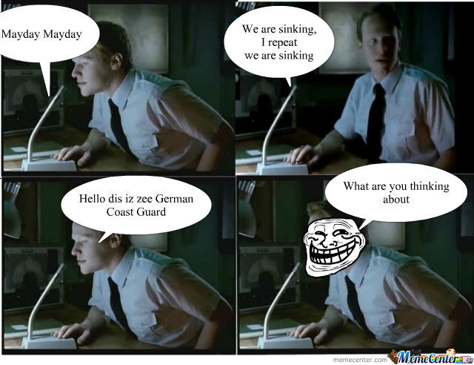
Improving your pronunciation

Slide 27
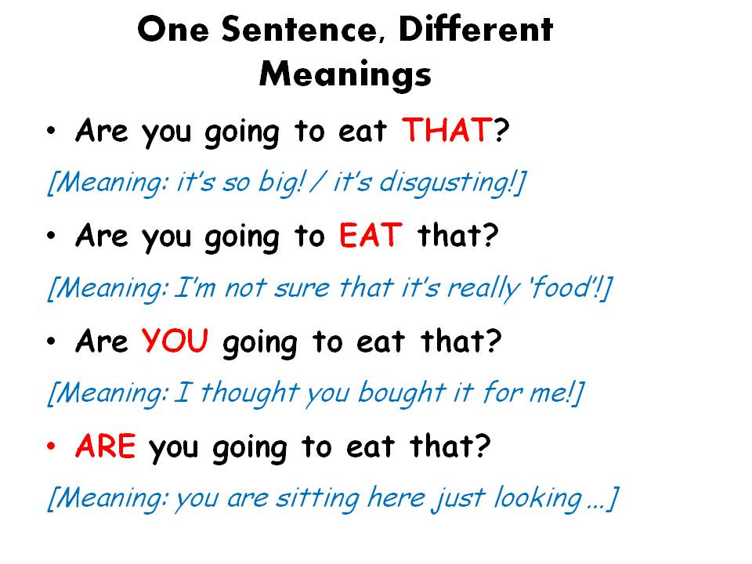
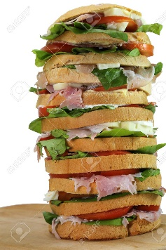
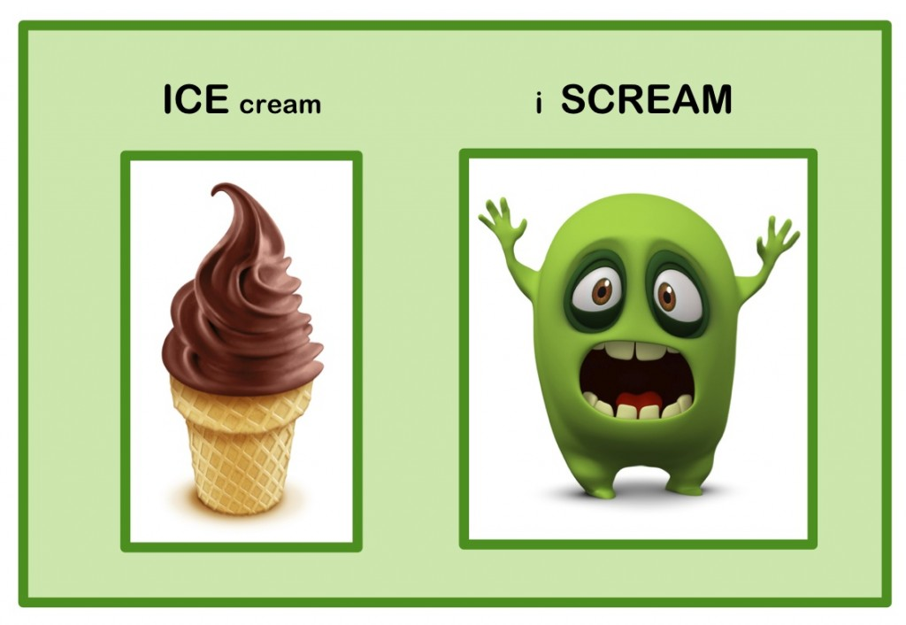
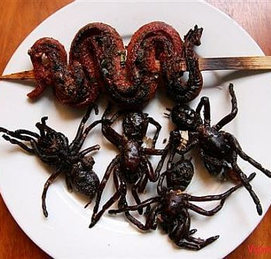
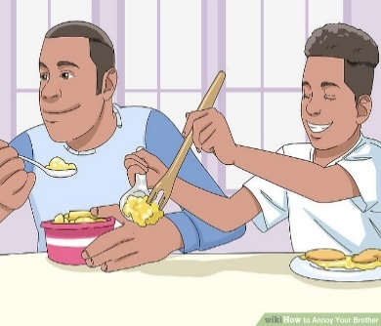

Improving your pronunciation
Stress

Slide 28

Improving your pronunciation
Focus X Fuck us
Please, Let’s focus on that!
Please, Let’s fuck us on that!

Slide 29
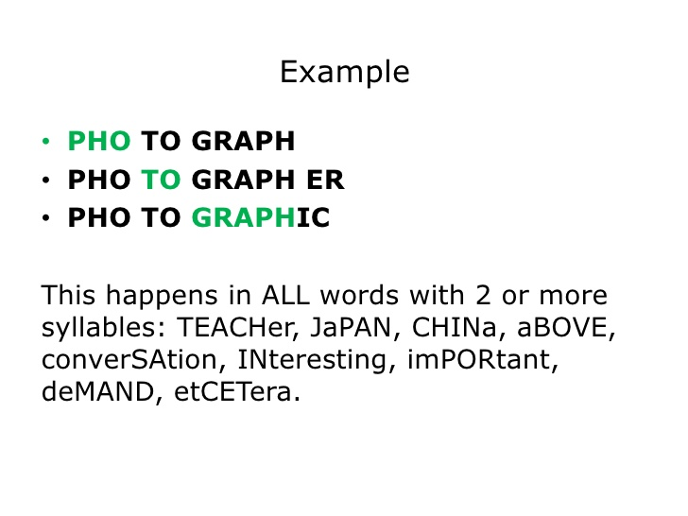
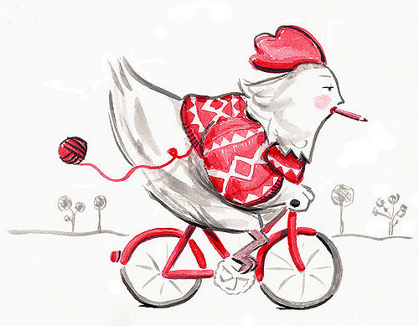
Improving your pronunciation
Stress
Pronunciation
She can ride a bike.
Chicken ride a bike.

Slide 30
O estudo de fonética é um pouco difícil para quem tem o nível básico. Para adquirir uma pronúncia melhor você tem 2 saídas:
Cantar em inglês;
Interpretar cenas de filmes/series que você gosta.
Anotar nas falas que você observa como as pessoas dizem as palavras/frases.

Slide 31
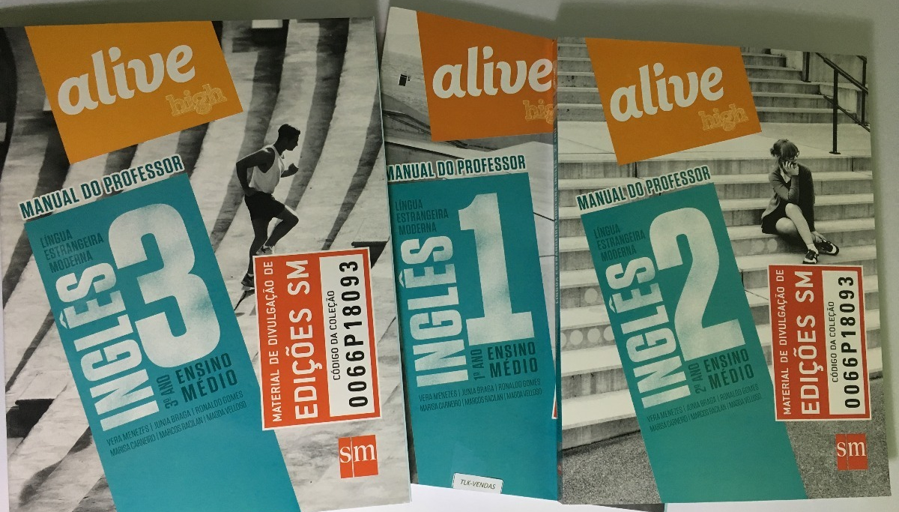
Making the most of the books you have

Slide 32

Making the most of the books you have
Serena Williams
Tennis Player
Many years ago, there was a taco stand in a city called Compton. The taco stand’s owner was named Raul.
Every day, Raul would see a father and his two daughters go to the public tennis court right behind his stand. Sometimes, they would stop by and get tacos. The father’s name was Richard and he taught himself how to play tennis. The daughters were called Venus and Serena. And every day, Richard and Serena’s father would take a basket of tennis balls to the court and train his two daughters.
Serena was four years old and…

Slide 33
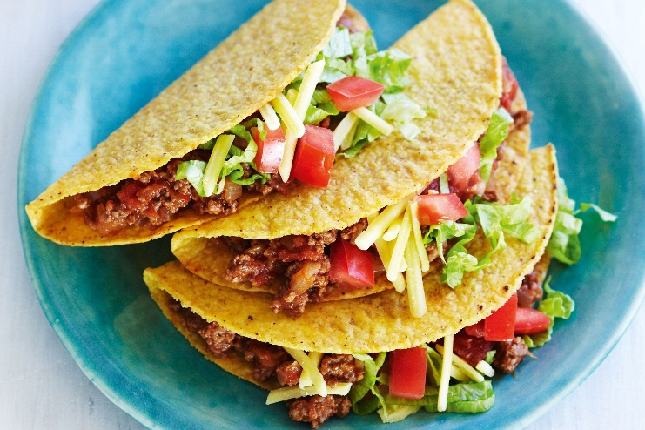
Making the most of the books you have
I would like to visit a taco stand and eat some tacos.
David is the owner of my heart.
When I get married I will want two daughters.
That boring students sits behind me every class.
I taught my younger brother maths yesterday.
taco stand – Barraquinha de venda de tacos;
owner – dono, proprietário
daughters – filhas,
behind – atrás,
taught – passado de teach (ensinar),

Slide 34
Livros escolares podem ser chatos, mas eles tem muita informação e podem ser utilizados de maneira positiva para você aprender. Organize-se para usar seu livro:
Procure um texto que te interesse (pela imagem e/ou título);
Pesquise as palavras que você não sabe;
Chame um amigo e explique para ele/ela o que diz o texto e ensine a ele/ela as palavras que ele/ela não conhece;
Para cada palavra nova invente uma frase para lembrar depois (pode misturar português com inglês)

Slide 35





Log on to the BBC Learning English website! www.bbc.co.uk/learningenglish
Using the internet to improve your English

Slide 36
Sites para aprender inglês tem muitos na internet. Você deve avaliar qual deles você gosta mais e se eles dão conta do que você precisa.

Slide 37




Start an English Learning Circle
Creating networks of English learners
Make contact with learners in other places
Start an international network

Slide 38
Sabemos como é difícil as vezes aprender só. Para se sentir estimulado estude com um/a amigo/a de modo que um ajude o outro. Por que não fazer competições entre vocês de quem sabe mais? Por que não fazer alguns desafios para que vocês possam ultrapassar juntos? Por que não contar segredos em inglês?

Slide 39
SELF STUDY
Review
Accessing English around you;
Setting your own goals and measuring your own progress;
Planning your vocabulary learning;
Making the most of your dictionary;
Improving your pronunciation;
Making the most of the books you have;
Using the internet to improve your English;
Creating networks of English learners.

Slide 40










Study Squedule
DAY/ PERIOD | MONDAY | TUESDAY | WEDNESDAY | THRUSDAY | FRIDAY | SATURDAY | SUNDAY
MORNING | ---- | ---- | ---- | ---- | ---- | ---- | ----
AFTERNOON | ---- | ---- | ---- | ---- | ---- | ---- | ----
NIGHT |  |  |  |  | ---- | ---- | ----

